Slide 1
Logaritmik Fonksiyonlar

Slide 2
Büyüme, gelişme, yatırım, bankacılık
Bağımsız değişken üs olarak görev yapar.
Faiz hesaplamaları konunun anlaşılmasını sağlayacaktır.
Belli bir faiz oranı (r) üzerinden, t dönem sonra elde edilecek toplam para miktarı S=P(1+r)^{t} bileşik faiz formülüyle hesaplanır.
S= t dönem sonra elde edilecek para
P= anapara
r= faiz
t= dönem

Slide 3
%10 faizle 100TL’nin 3 yıl sonra alacağı değer:
Yıl | Faiz | Bankadaki toplam para
0 | 0 | 100
1 | 10 | 110
2 | 11 | 121
3 | 12.1 | 133.1

Slide 4
S=P(1+r)^{t}
S=100(1+0.10)³
S=100(1.331)
S=133.1
lnS=lnP+tln(1+r)
lnS=ln100+3ln1.1
lnS=4.891100725
S= antilog_{e}(4.891100725)=133.1

Slide 5
Eğer yıllık faiz değişmeden kalıyor, dönem 6’şar aylık iki dönem halinde ele alınıyorsa;
Bileşik faiz formülü:
$S=P{\left(1+\frac{r}{m}\right)}^{mt}$
m =dönem sayısı

Slide 6
6 aylık dönem için m=2
S=100(1+$\frac{0.10}{2}$)²⁽³⁾
S=134

Slide 7

3’er aylık dönem içim m=4
S=100(1+$\frac{0.10}{4}$)⁴⁽³⁾
S=134.5

Slide 8
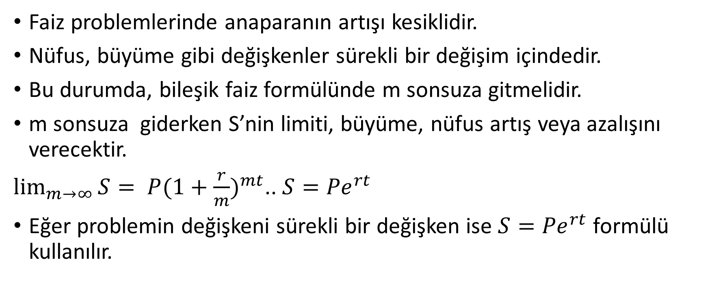
Faiz problemlerinde anaparanın artışı kesiklidir.
Nüfus, büyüme gibi değişkenler sürekli bir değişim içindedir.
Bu durumda, bileşik faiz formülünde m sonsuza gitmelidir.
m sonsuza giderken S’nin limiti, büyüme, nüfus artış veya azalışını verecektir.
$\lim_{m→∞}{S}= {P(1+\frac{r}{m})}^{mt}$.. $S={Pe}^{rt}$
Eğer problemin değişkeni sürekli bir değişken ise $S={Pe}^{rt}$ formülü kullanılır.

Slide 9
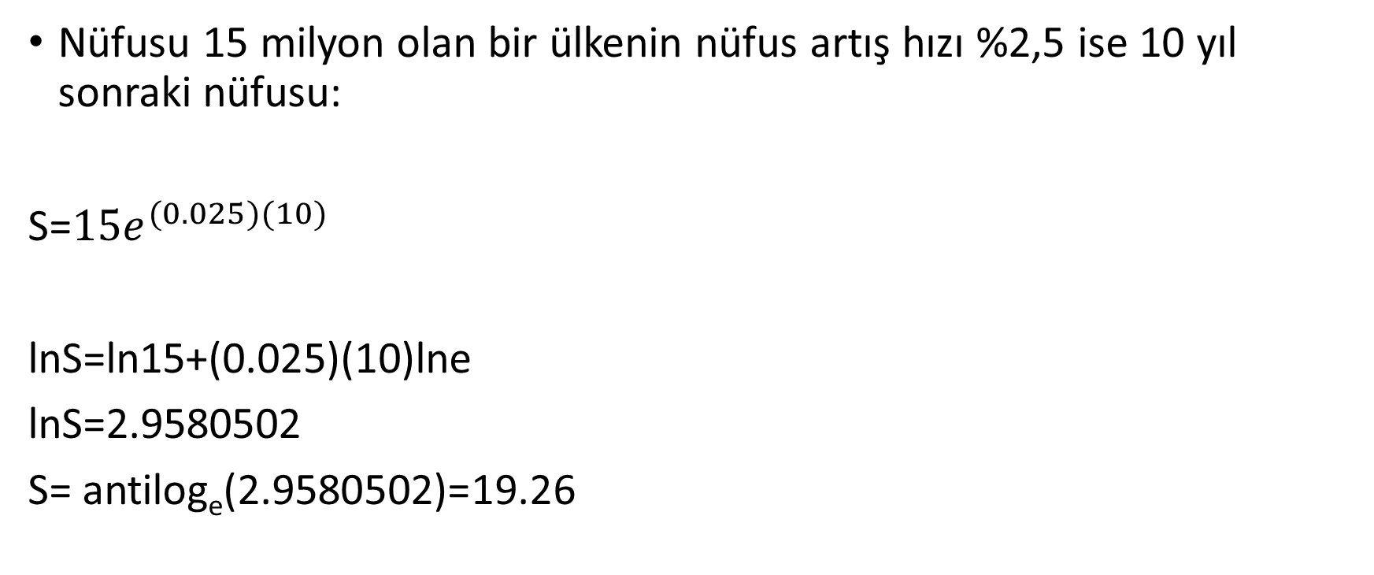
Nüfusu 15 milyon olan bir ülkenin nüfus artış hızı %2,5 ise 10 yıl sonraki nüfusu:
S=${15e}^{(0.025)(10)}$
lnS=ln15+(0.025)(10)lne
lnS=2.9580502
S= antilog_{e}(2.9580502)=19.26

Slide 10
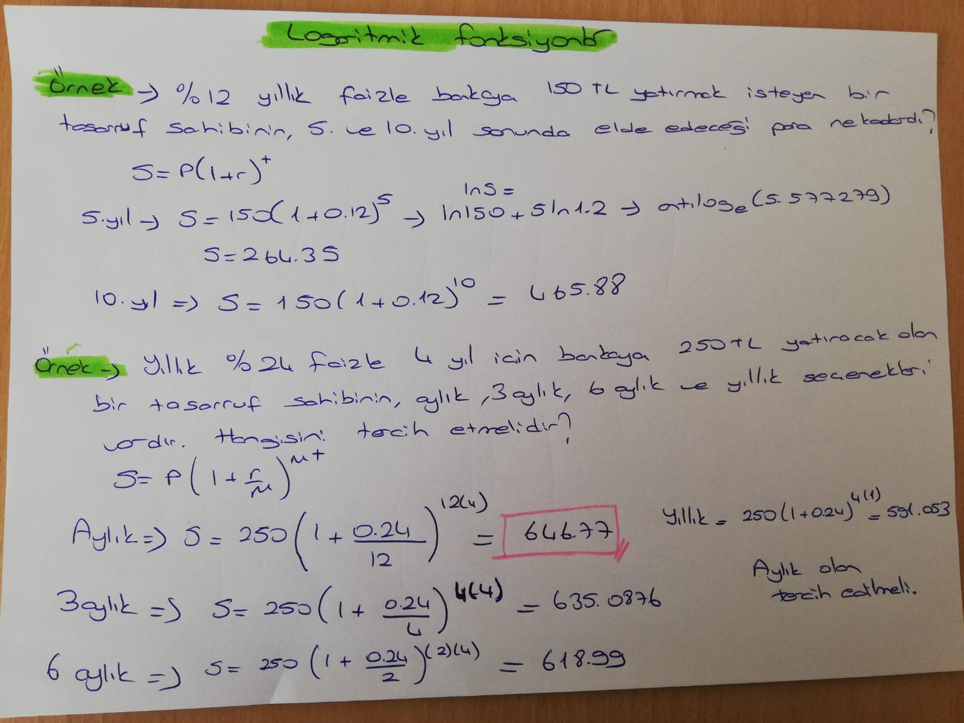

Slide 11
